Slide 1
Лекция 4. Boosted Trees
Метод Растущие деревья классификации и регрессии (Boosted Tree Classifies and Regression) является одним из самых мощных методов Data Mining. Успешно применяется для решения задач классификации и регрессии с непрерывными и/или категориальными предикторами. Относится к ансамблевым методам машинного обучения, которые базируются на парадигме, что прогноз несколькими моделями будет более точен, чем одной моделью. Метод использует технику градиентного бустинга, основной принцип которой заключается в построении последовательности очень «простых» деревьев, в которой каждое последующее дерево строится с учетом ошибок предыдущего дерева, стараясь их уменьшить. Идея градиентного бустинга станет более понятной, если обратимся, к какому либо командному (ансамблевому) виду спорта, например, наиболее популярному – футболу. Задача игроков совместными усилиями закатить (забить) мяч в ворота противника. Расстояние между мячом и воротами противника путем последовательности «простых» действий – передач футболистов сокращается (в предположении, что отсутствуют передачи назад) пока мяч не окажется в воротах противника. Каждое действие футболиста зависит от действий предыдущих игроков, учитывая их ошибки и решая задачу сокращения расстояния между мячом и воротами противника. Минимальная сложность дерева в модуле ограничена тремя вершинами: ветвление образуют корень и две дочерние вершины, но может быть пользователем изменена.

Slide 2
На каждом шаге работы алгоритма построения растущих деревьев определяется лучшее простое разбиение данных. Вычисляется отклонение наблюдаемых значений от ожидаемых средних значений, т.е., остатки разбиения. Следующее бинарное дерево строится так, чтобы новое разбиение уменьшало остаточную изменчивость данных, исходя из уже построенной последовательности деревьев.
Как уже говорилось переобучение – это проблема, присущая всем методам машинного обучения, включая деревья решений. Решение, реализованное в Boosted Trees, основано на стохастичности, задаваемой построением каждого последующего простого дерева по случайно выбранной части исходных данных. Следует заметить, что простые деревья в задаче классификации строятся отдельно для каждого класса категориальной целевой переменной. Таким образом, алгоритм стохастического градиентного бустинга является улучшением метода градиентного бустинга путём внесения рандомизации в процесс обучения базовых алгоритмов. А именно, на каждом шаге алгоритма новое расщепление производится, опираясь не на всю обучающую выборку, а на случайно выбранную часть фиксированного размера. Результаты работы таких модификаций зачастую заметно превосходят по качеству различные нестохастические варианты, могут привести к превосходному соответствию предсказанных значений наблюдаемым значениям, даже если конкретный характер отношений между предикторами и откликом очень сложен и нелинейный по своей природе.

Slide 3
В модуле Boosted Trees предусмотрена процедура построения графика функции ошибок для обучающих и тестовых данных по последовательным деревьям на каждом этапе. С помощью этого графика легко определить точку – оптимальное количество построенных деревьев, в которой модель, состоящая из определенного числа последовательных деревьев, лучшим образом соответствует данным.
Для нахождения экстремальной точки используется то свойство, что функция ошибок предсказания для обучающих данных неуклонно уменьшается по мере добавления в модель все большего количества дополнительных деревьев. Однако, начиная с некоторого количества добавленных в модель деревьев, функция ошибок прогнозирования для тестовых выборок перестает убывать и начинает локально возрастать, четко указывая на точку, в которой модель начинает не соответствовать данным. Метод Boosted Trees автоматически определяет эту точку и предсказывает классы для задачи классификации, или вычисляет прогнозируемые значения для задачи регрессии.

Slide 4
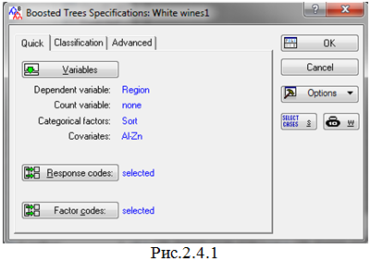
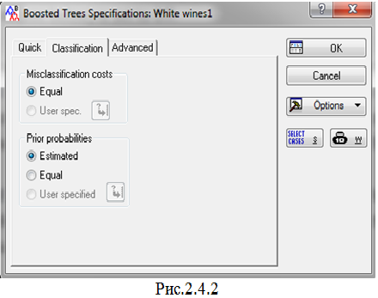
Перейдем к практической реализации метода. В меню Data Mining выберем модуль Boosted Tree Classifies and Regression. Вкладка Quick на рис.2.4.1 в основной части идентична вкладкам предыдущих модулей деревьев решений. При помощи кнопки Variable обозначим переменные для анализа, также как это было сделано в окне на рис.2.1.4. Установки на вкладке Classification (рис.2.4.2) оставим без изменений.

Slide 5
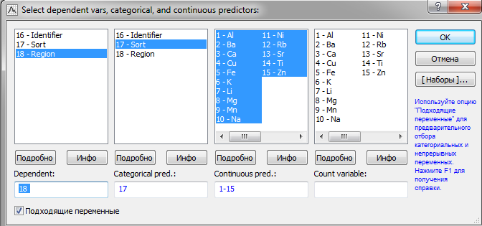

Slide 6
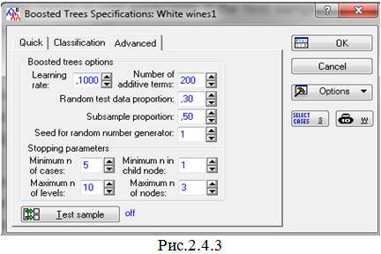
Для получения доступа к управлению различными параметрами алгоритма Boosted Trees воспользуемся вкладкой Advanced (рис.2.4.3).
Рассмотрим основные опции данной вкладки:
– Learning rate or shrinkage rate (скорость обучения, или параметр сжатия) представляет собою вес, с которым последовательные простые деревья добавляются в общую модель прогнозирования. Эмпирические исследования показали, что значение 0,1 или меньшее обычно приводят к моделям с лучшей предсказательной достоверностью;

Slide 7
– Number of additive terms (количество аддитивных деревьев) определяет количество простых деревьев, которые должны быть построены на последовательных шагах роста. В диалоговом окне Boosted Trees Results можно просмотреть промежуточные решения при наличии меньшего количества деревьев, чем было задано и построено. По умолчанию – 200;
– Random test data proportion (доля случайных тестовых данных) указывает долю случайно выбранных наблюдений, которые будут служить тестовой выборкой при расчетах. Этот параметр применим только в том случае, если кнопка Test sample установлена в режиме Off. По умолчанию – 0,3;
– Subsample proportion (доля подвыборки) определяет долю выборки, которая будет использоваться для построения случайной обучающей выборки для последовательных шагов роста дерева, по умолчанию – 0,5;
– Seed for random number generator (начальное значение для генератора случайных чисел) задаёт начальную константу для запуска генератора случайных чисел, который используется для составления подвыборок последовательных деревьев роста , по умолчанию – 1;
Stopping parameters (параметры остановки) управляют сложностью отдельных деревьев, которые будут построены на каждом последующем этапе роста. Рекомендуется указывать относительно простые деревья для каждого последовательного шага, например, оставлять деревья с 1 расщеплением и 3 узлами по умолчанию;

Slide 8
– Minimum n of cases (минимум n случаев) один из способов управления расщеплением, который разрешает продолжение расщепление до тех пор, пока вершины дерева классификации содержат более чем заданное минимальное число наблюдений, по умолчанию – 5;
– Minimum n in child node (минимум n в дочернем узле) управляет наименьшим допустимым числом наблюдений в дочернем узле для применения расщепления. Если параметр Minimum n of cases определяет, предполагается ли дополнительное разбиение на каком-либо конкретном узле, данный параметр определяет, будет ли применено разбиение, в зависимости от того, будет ли какой-либо из двух результирующих дочерних узлов иметь меньше наблюдений, чем n, указанное с помощью этой опции. Например, при Minimum n = 3, узел не будет расщеплен, если в каком-либо дочернем узле количество наблюдений меньше 3 (т.е. либо 2, либо 1). Опция полезна, если в ходе анализа выяснилось, что последовательные деревья имеют тенденцию расщеплять очень маленькие конечные узлы вдоль одной стороны или ветви дерева.;
– Maximum n of levels (максимум n уровней) используется для остановки на основе количества уровней в дереве. Каждый раз, когда родительский узел расщепляется, проверяется общее количество уровней, т.е. глубина дерева, измеренная от корневого узла, и разбиение останавливается, если это число превышает число, указанное в данном поле, по умолчанию 10;

Slide 9
– Maximum n of nodes (максимум n узлов) также применяется для остановки на основе количества узлов в каждом дереве. Каждый раз, когда родительский узел расщепляется, проверяется общее количество узлов в простом дереве, и расщепление останавливается, если это число превышает число, указанное в данном поле. Значение по умолчанию 3 приводит к тому, что каждое последующее дерево будет состоять из одного разбиения, т.е. один корневой узел, два дочерних узла;
– Test sample (тестовая выборка) отображает одноименное диалоговое окно, которое используется для выбора тестовой выборки. Если переменная тестовой выборки и код не выбраны, программа по умолчанию создаст случайную подвыборку из 30% наблюдений в данных и обработает их как тестовую выборку, чтобы оценить оптимальное количество построенных деревьев, в которой модель, состоящая из определенного числа последовательных деревьев, наилучшим образом соответствует данным.
Оставим без изменения параметры вкладки, т.е. без тестовой выборки, заданной переменной идетификатором и щелкнем по кнопке ОК. Откроется окно результатов Boosted Tree Results на вкладке Quick (рис.2.4.4). После нажатия на кнопку Summary появится график (рис.2.4.5) средней квадратичной ошибки для последовательных шагов роста дерева. На графике отображаются отдельные линии для данных обучающей (Train data) и тестовой выборки (Test data).

Slide 10
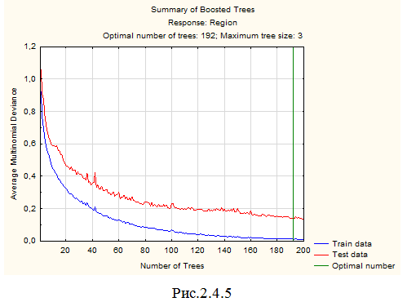
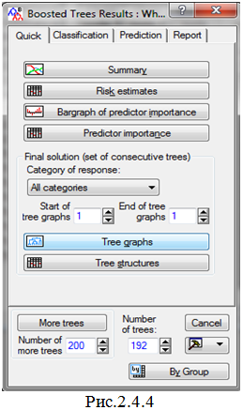
Как видно из рисунка кривые скачкообразно убывают с увеличением количества деревьев. График при помощи вертикальной линии показывает конкретное количество деревьев – шагов роста, которые привели к наименьшей средней квадратичной ошибке в тестовой выборке. Это значение – 192, отображено в поле Number of Trees в нижней части диалогового окна, вероятно, близко к модели прогнозирования с наилучшей прогностической достоверностью.

Slide 11
В соответствии с установками на рис.2.4.3 для построения простых деревьев выборка случайным образом разбивалась на обучающую (70%) и тестовую (30%) выборки, это примерно по 46 и 107 образцов. Далее в каждой исходной вершине использовалось примерно 50% образцов из обучающей выборки – это примерно по 55 образцов. Если нажать на кнопку Risk estimates, появится табл.2.4.1 с оценками риска для обучающей и тестовой выборки.
При решении задач классификации с категориальной зависимой переменной и равными ценами ошибок на неправильную классификацию, риск рассчитывается как доля неправильно классифицированных деревьям объектов. Если указаны неравные цены ошибочной классификации, то риск корректируется соответствующим образом, выражаясь относительно общей цены ошибочной классификации.
Для задач регрессионного типа с непрерывной зависимой переменной риск рассчитывается как остаточная дисперсия.
График и таблицу важности (вклада) предикторов в модель классификации можно получить при помощи кнопок Bargraph of predictor importance и Predictor importance. Как видно из столбчатых диаграмм, наиболее важным предиктором для классификации является металл Fe, наименее важным – Sort. Обратите внимание, что вывод аналогичный выводу при построении дерева классификации методом стандартный C&RT. Если сравнить рис.2.4.6 и рис.2.1.18 (лекции 2), то легко заметить, что есть определенное сходство в оценке важности предикторов двумя методами.

Slide 12
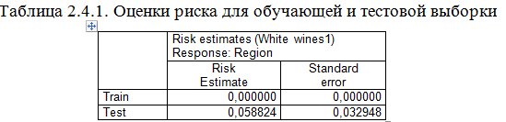
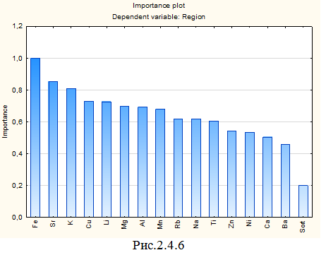

Slide 13
Рамка Final solution (set of consecutive trees) – окончательное решение (набор последовательных деревьев) используется для просмотра графиков построенных деревьев, начиная от 1 до оптимального 192, т.е. окончательного решения. При помощи полей Start of tree graphs/End of tree graphs указывается диапазон номеров простых деревьев, которые можно визуализировать при помощи графиков. В рамке можно указать категорию, по умолчанию – All categories (все категории). На рис.2.4.7 – 2.4.8 для сравнения изображено первое (1) и последнее (192) простое дерево для Таманской зоны. В вершинах деревьев отображены средние значения остатков (Mu) и их дисперсий (Var).
Как видно, средние и дисперсии в вершинах дерева 192 значительно меньше соответствующих параметров дерева 1. Так Mu = -0,0903303 в вершине 1 дерева 192 более чем в 11 раз по абсолютной величине меньше Mu = 1,08 в вершине 1 дерева 1, а дисперсии отличаются более чем в 1800 раз. При помощи кнопки Tree structures для каждой категории можно построить таблицы с параметрами деревьев и условиями ветвления. Обратите внимание, что в исходной вершине дерева 1 содержится 50 образцов, а у дерева 192 – 56 образцов.

Slide 14
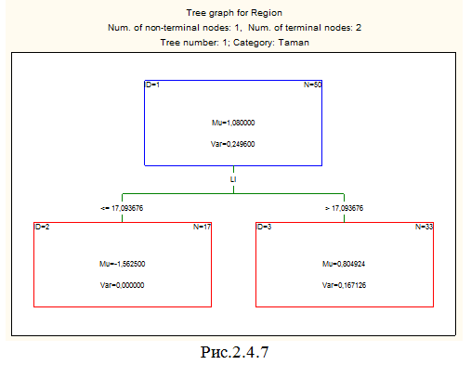

Slide 15
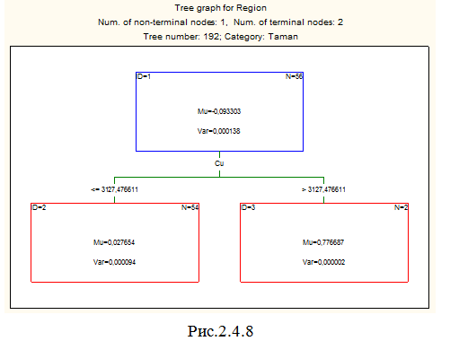

Slide 16
Для анализа предсказательной способности метода перейдем на вкладку Classification (рис.2.4.9). После нажатия по кнопке Predicted… появится 4 документа. Первый (табл.2.4.1) – это документ с апостериорными вероятностями принадлежности к классам – регионам. По этим вероятностям и вычисляются средние значения и среднеквадратические ошибки. Далее появятся график матрицы классификации и расширенная и сжатая матрицы классификации. На следующем слайде представлены матрицы классификации и их графические изображения для обучающей и тестовой выборки – табл.2. 4.2., 2, 4.3, рис.2.4.10, 2.4.11.
Если мы желаем улучшить предсказательные свойства ансамбля деревьев за счет увеличения их количества, не покидая вкладку, достаточно нажать на кнопку More trees. Программа к 200 деревьям добавит еще 200 деревьев по умолчанию, т.е. будет построено 400 простых деревьев.

Slide 17
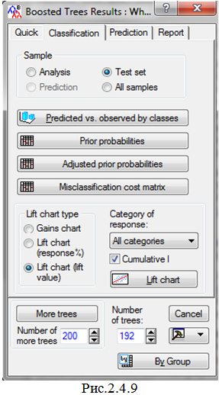
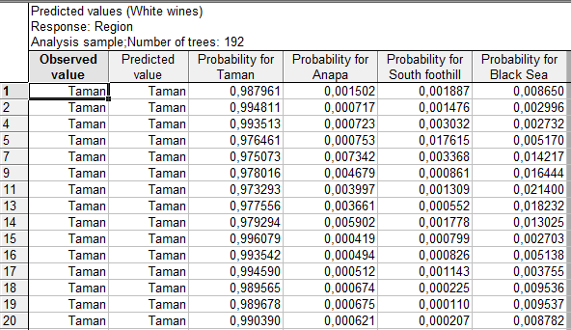
Табл.2.4.1

Slide 18
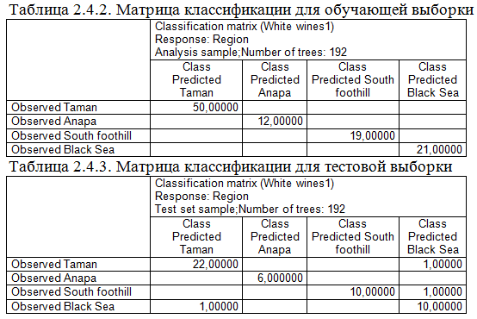

Slide 19
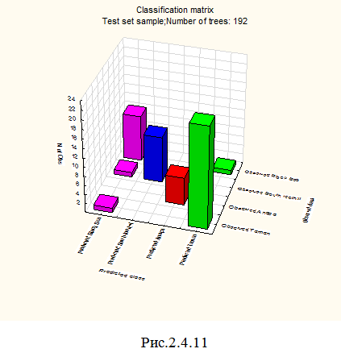
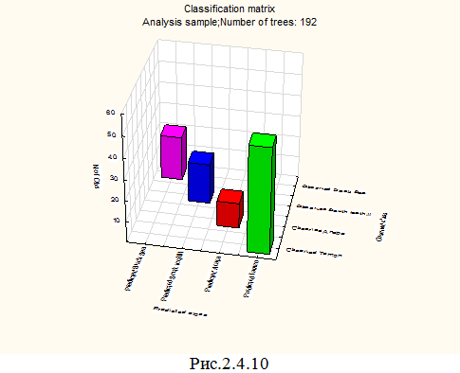
Легко видеть, что в обучающей выборке (102 образца) отсутствуют ошибочные классификации, в тоже время в тестовой выборке (51 образец) 3: по 1 образцу Таманской и Южно-Предгорной зоны неверно отнесены к Черноморской зоне, и 1 образец Черноморской зоны ошибочно определен
как образец Таманской зоны.
Если вычислить долю ошибочной классификации в тестовой выборке 3/51 = 0,058, то получим значение риска для тестовой выборки из табл.2.4.1.

Slide 20
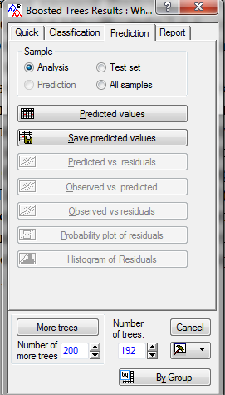
Вероятности классификации можно посмотреть, если воспользоваться кнопкой Predicted values на вкладке Prediction (рис.2.4.14). В табл.2.4.4 отображены апостериорные вероятности принадлежности образцов вин Таманской зоны к регионам, упорядоченные по убыванию вероятности принадлежности к данной зоне. Из таблицы видно, что для первых 22 образцов вероятности для Таманской зоны превосходят вероятности 3 других зон и эти образцы модулем классифицированы как образцы Таманской зоны (табл.2.4.3). Для 23 образца (номер 62) наибольшая вероятность для Черноморской зоны, поэтому этот образец ошибочно отнесен модулем к Черноморской зоне (табл.2.4.3).
Рис.2.4.14

Slide 21
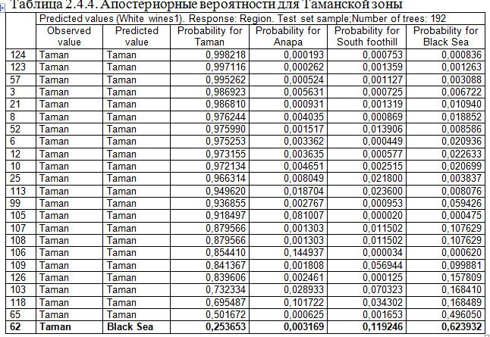

Slide 22
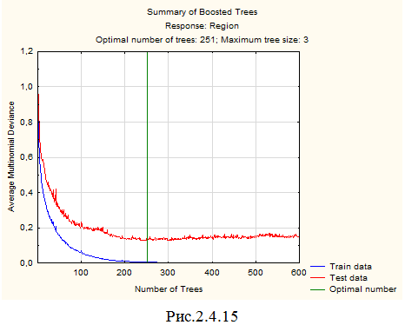
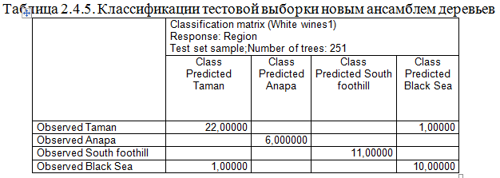
Попытаемся улучшить предсказательные способности дерева, воспользовавшись опциями вкладки Advanced на рис.2.4.3. При помощи поля Number of additive terms увеличим количество построенных деревьев до 400.
На графике (рис.2.4.15) средней квадратичной ошибки для последовательных шагов роста дерева у кривой, соответствующей тестовой выборке более явно, чем на рис.2.4.4 выражена точка минимума, соответствующая количеству деревьев равному 251. Это является предпосылкой, что построен ансамбль деревьев с лучшими прогностическими свойствами, чем предшествующий. При этом количество ошибок на тестовой выборке (табл.2.4.5) уменьшилось на 1, достигнув значения 2, количество ошибок на обучающей выборке осталось равным 0.

Slide 23
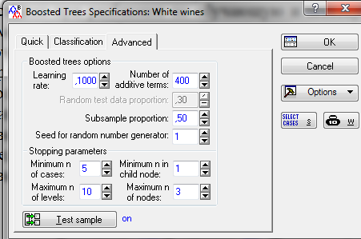
Наша задача построить дерево с максимальными прогностическими свойствами при разбиении на обучающую и тестовую выборки посредством переменной идентификатора. При тех же установках вкладки Advanced включим тестовую выборку (см. рис. ниже). Оптимальное количество построенных деревьев будет равно 385. Количество ошибочных классификаций в тестовой и обучающей выборке достигло минимально возможного значения – 0.

Slide 24
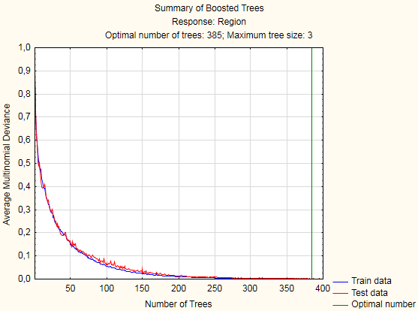

Slide 25
